Slide 1

应用密码学与网络安全
第九讲 其他公钥密码体制

Slide 2
本节课内容
Diffie-Hellman密钥交换
中间人攻击
ElGamal密码体制
椭圆曲线基本知识
基于椭圆曲线的公钥密码

Slide 3
Diffie-Hellman密钥交换
第一个公开发表的公钥算法 ，1976由Diffie和Hellman 提出(“New directions in cryptography”)，它是一个实用的密钥交换算法，算法本身只限于进行密钥交换，已应用在许多商业产品中。
基于离散对数问题（DLP）
  已知p为素数，给定整数g、m，求正整数x<p，使得 g^{x}=m mod p
  例：已知p=7，g=3，m=5，求满足g^{x}=m mod p且x<p的正整数x？
密钥交换的功能：在没有秘密信道的情况下，让两个用户共享一个秘密密钥。
定义（阶）：设m ≥1，(a, m)=1，使a^{d} ≡ 1 mod m成立的最小正整数d称为a模m的阶，或周期。
定义（原根）：设m ≥1，(a, m)=1，若 a 模 m的阶为φ(m)，则称a是模m的原根。

Slide 4


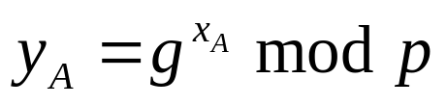
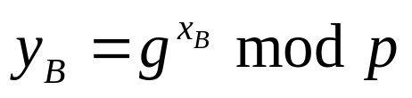
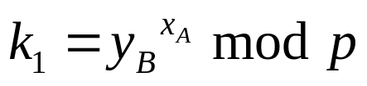
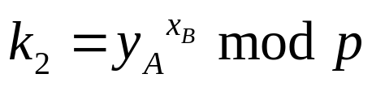
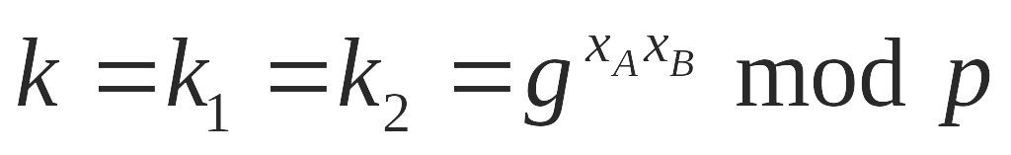
Diffie-Hellman密钥交换
参数：大素数p，模p的原根g，均公开
x_{A}
x_{B}

Slide 5
Diffie-Hellman密钥交换
参数：p=43，模p的原根g=3
x_{A}=8
x_{B}=37
25 ≡ 3⁸ mod 43
20 ≡ 3³⁷ mod 43
k₁=9≡20⁸ mod 43
k₂=9≡25³⁷ mod 43

Slide 6

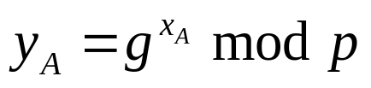
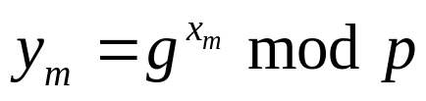
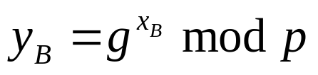
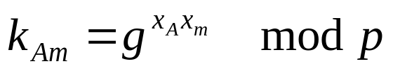
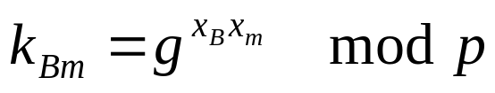
DH密钥交换的中间人攻击
中间人攻击
x_{A}
x_{m}
x_{B}
根源：DH交换中没有提供密钥的认证功能。

Slide 7






中间人攻击的攻击过程
(1) Darth生成两个随机数X_{D1}和X_{D2}，随后计算相应的公钥Y_{D1}和Y_{D2}；
(2) Alice将Y_{A}传递给Bob；
(3) Darth截获了Y_{A}，将Y_{D1}传给Bob，同时计算
(4) Bob收到Y_{D1}，计算
(5) Bob将Y_{B}传给Alice；
(6) Darth截获了Y_{B}，将Y_{D2}传给Alice，Darth计算
(7) Alice收到Y_{D2}，计算
(1) Alice 发送机密消息 M：E(K₂, M)；
(2) Darth 截获了该消息，解密恢复出M；
(3) Darth 将E(K₁, M)或 E (K₁, M’)发送给Bob。

Slide 8
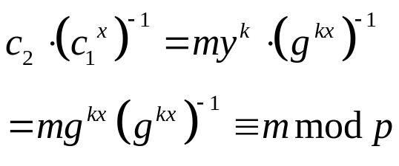
ElGamal密码
困难问题：离散对数问题
特点：加密是概率算法—有随机数参与
用途：数字签名标准DSS
系统构造
参数：大素数p，模p的原根g
选择随机整数x，计算y=g^{x} mod p
公开信息：p, g, y
秘密信息：x
加密过程
设m为明文，随机选择整数
k，k与p-1互素，计算
c₁ ≡ g^{k} mod p
c₂ ≡ my^{k} mod p
密文c=(c₁, c₂)
解密过程
收到密文c=(c₁, c₂)后，接收方
进行如下计算

Slide 9
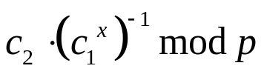


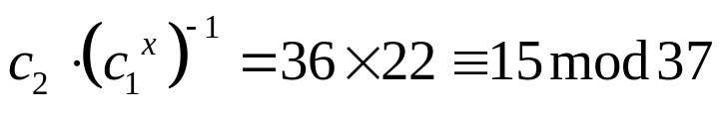
ElGamal密码示例
设p=37, g=2, x=11, y=g^{x} mod p =13
公开：p, g, y
保密：x
设明文m=15，加密时，选择k=7
加密过程
设m为明文，随机选择整数k，k与p-1
互素，计算
c₁ ≡ g^{k} mod p = 2⁷ mod 37=17
c₂ ≡ my^{k} mod p = 15 x 13⁷ mod 37 = 36
密文c=(c₁, c₂)=(17,36)
解密过程
收到密文c=(17, 36)后，进行如下计算

Slide 10
ElGamal密码分析
已知p为大素数，g为F_{p}*的生成元(模p的原根)，若用户私钥x与p-1互素，则其公钥y=g^{x} mod p仍为F_{p}*的生成元。所以，当k遍历Z_{p-1}时y^{k}遍历F_{p}* ，从而对任意明文m，当k遍历Z_{p-1}时，c₂=y^{k}m mod p遍历F_{p}*。
结论：ElGamal加密实现了把明文消息均匀地分布到整个明文空间中
破解ElGamal相当于解Diffie-Hellman问题
ElGamal的安全性依赖于Z_{p}*上的离散对数问题
在加密过程中，对不同的消息m都应选取不同的随机数k，否则的话，攻击者可以很容易攻击ElGamal公钥体系
缺点:需要随机数密文长度加倍

Slide 11
椭圆曲线密码
椭圆曲线(Elliptic curve)作为代数几何中的重要问题已有100多年的研究历史
1985年，N. Koblitz和V. Miller独立将其引入密码学中，成为构造公钥密码体制的一个有力工具
V. Miller. Use of elliptic curves in cryptography. In Proceedings of CRYPTO’85, pages 417-426, 1986
N. Koblitz. Elliptic curve cryptosystems. Math. Comp, 48(5):203-209, 1987
利用有限域GF(2^{n})上的椭圆曲线上点集所构成的群上定义的离散对数系统，可以构造出基于有限域上离散对数的一些公钥体制--椭圆曲线离散对数密码体制(ECDLC)，如DH、ElGamal、Schnorr、DSA等

Slide 12
椭圆曲线密码
10余年的研究，尚未发现明显的弱点。椭圆曲线密码是除RSA算法以外最重要的公钥密码之一，有很多独特的优点
如何将椭圆曲线密码算法芯片化，国内外没有成熟技术
RSA中用到了因子分解的困难性，而为了增加困难得加大数的位数，从而导致计算速度变慢
  ECC可以用较小的密钥长度达到较高的计算难度
  获得同样的安全性，密钥长度较RSA短得多
被IEEE公钥密码标准P1363采用

Slide 13
椭圆曲线
椭圆曲线（Elliptic Curve）：由三次方程（Weierstrass方程）
y²+axy+by=x³+cx²+dx+e
确定的平面曲线
  若a, b, c ,d, e∈GF(p)，则曲线上的点数目是有限的
  这些点加上无穷远点（零点）O，构成集合E(F_{p})
  E(F_{p}) 中点的个数记作＃ E(F_{p})
椭圆曲线上一个点P的x倍表示表示P+P+…(x个点P“相加”)，记为xP
椭圆曲线上一个点P的所有倍数点组成了椭圆曲线的子集，该子集是该椭圆曲线关于该“加法”的循环子群

Slide 14
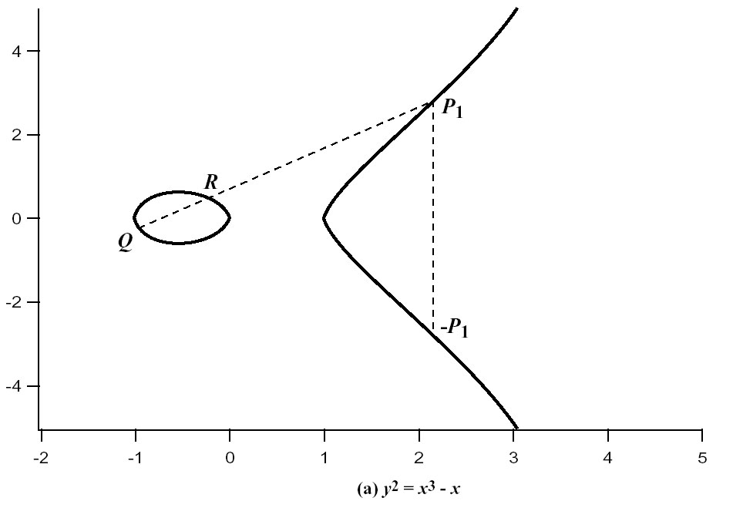
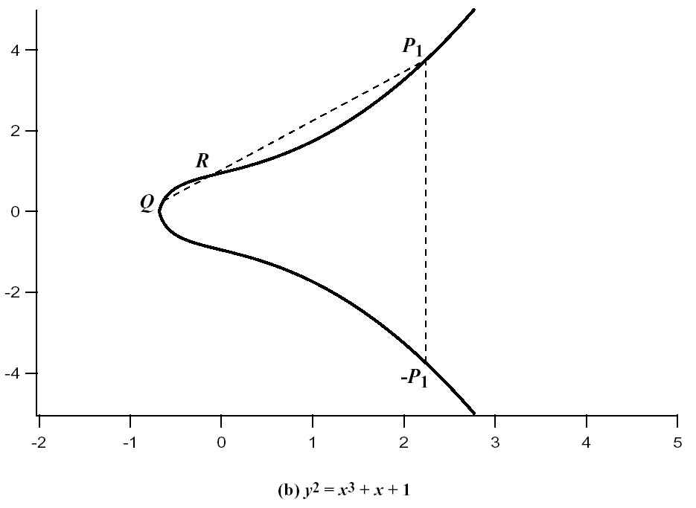
椭圆曲线
给定“椭圆曲线”上的点P，给定整数x，计算“xP=？”是容易的
给定“椭圆曲线”上的两个点P和Q，求整数“？P=Q”是困难的。这个问题称为椭圆曲线上的离散对数问题

Slide 15
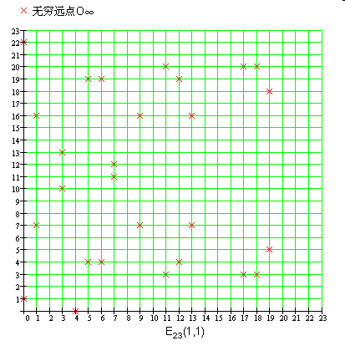
椭圆曲线
例：设p=23，曲线E：y²=x³+x+1，求E(F_{p})中的所有点
E(F_{p})中的27个点的坐标
（0，1） （0，22）（1，7） （1，16） （3，10）（3，13）（4，0） （5，4） （5，19） （6，4） （6，19）（7，11） （7，12） （9，7） （9，16） （11，3） （11，20）（12，4）（12，19）（13，7）（13，16）（17，3） （17，20）（18，3）（18，20）（19，5）（19，18）

Slide 16
椭圆曲线上的加法
对于y² = x³ + ax + b，定义加法规则：
  曲线上的三个点P、Q 、R在一条直线上， P+Q+R=O；
  P+O=P；
  一条竖直线交曲线于P₁、P₂两点，则P₁ + P₂ + O=O，于是P₁ = - P₂
  如果两个点Q和R(X坐标不同)，则画一连线，得到第三点P，则Q+R+P=O，即Q+R=-P
  (倍点)曲线上点Q的两倍，是找到过Q点的切线与曲线的另一个交点S，于是Q+Q=2Q=-S
  上述加法满足交换律、结合律，具有单位元和逆元
集合E(Fp)对于定义的加法规则构成Abel群

Slide 17
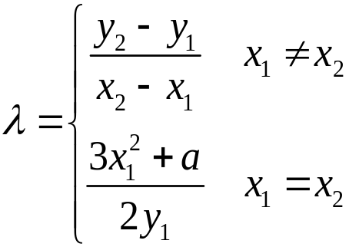
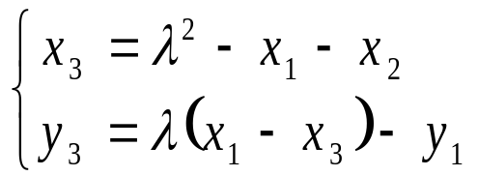
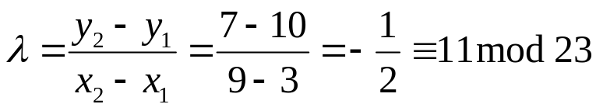
椭圆曲线上的加法
给定P(x₁, y₁)、Q(x₂, y₂)、R(x₃, y₃)，P+Q=R，则(x₁, y₁)+(x₂, y₂)=(x₃, y₃)，其中
例：y²=x³+x+1，令P₁=(x₁, y₁)=(3, 10)，P₂=(x₂, y₂)=(9, 7)，计算P₁+P₂
所以P₁+P₂=(x₃, y₃)=(17, 20)。

Slide 18
椭圆曲线上的加法
(3,10)
(9,7)
(17,20)

Slide 19
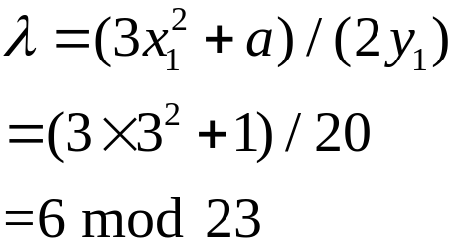
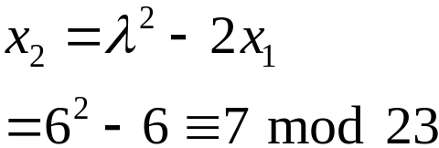

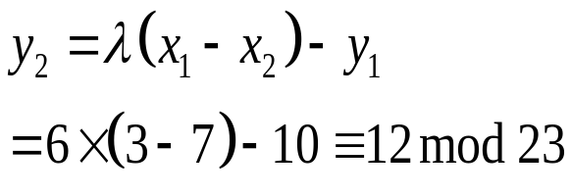

椭圆曲线上的加法
例：y²=x³+x+1，P₁=(x₁, y₁)=(3, 10)，计算2P₁：
因此2P₁=(7, 12)。

Slide 20
椭圆曲线离散对数问题
离散对数问题
设P ∈ E(F_{p})，点Q为P的倍数，即存在正整数x，使Q=xP，则椭圆曲线离散对数问题是指由给定的Q和P确定出x。
定义：设E为椭圆曲线，P为E上的一点，若存在正整数n，使nP=O，则称n是点P的阶，这里O为无穷远点。
椭圆曲线中的离散对数问题是非常困难的。可以利用其困难性设计密码算法：
  密钥交换
  加密解密

Slide 21
用椭圆曲线实现DH交换
目的：设E为有限域GF(p)上的椭圆曲线，Alice和
Bob要共同约定E(F_{p})中一个点作为通信密钥。
参数：椭圆曲线E(Fp)，其中的一个大阶点P；
a
aP
b
bP
a(bP)=abP
b(aP)=baP
baP=abP=Q

Slide 22
用椭圆曲线实现DH交换
步骤
  y²≡x³＋ax＋b mod p
  选择素数p(得约160＋比特)和参数a、b
  选择一个生成点G＝(x₁，y₁)
  p、a、b和点G是公开的
  A：选取秘密的数r_{a}，计算P_{a}＝r_{a}G
  B：选取秘密的数r_{b}，计算P_{b}＝r_{b}G
  交换P_{a}，P_{b}
  A：计算K＝r_{a}P_{b}＝r_{a}r_{b}G
  B：计算K’＝r_{b}P_{a}＝r_{b}r_{a}G
分析:攻击者得求r_{a}和r_{b}，就是P＝rG中的r

Slide 23
用椭圆曲线实现加解密
Elliptic Curve Cryptology (ECC)
加密
将明文M表示为域GF(p)中的一个元素m；
在[1, n-1]内随机选择整数k；
计算点(x₁,y₁)=kP；
计算点(x₂ ,y₂)=kQ，若x₂ =0，则重新选择k；
计算c=mx₂；
得到密文：(x₁, y₁, c)
系统构造
系统参数：
  椭圆曲线E(F_{p})，
  E(F_{p})上阶为素数n的点P(x_{p}, y_{p})
  用户随机选取整数d，1<d<n
  计算Q=dP
公开：有限域F_{p}，曲线方程，
点P及其阶n，点Q
保密：d
解密
利用秘密密钥d，计算
计算cx₂ ⁻¹=m，得到明文m

Slide 24
用椭圆曲线实现DH交换
例：选择GF(23)上的曲线y²=x³+x+1，选择整数d=3，
曲线上的点P=(3, 10)，计算Q=dP=(19, 5)，
公开：P、Q
保密：d
加密
设明文经过编码之后表示为域元素m=11，
发送方选择随机整数k=4
计算 (x₁, y₁)=kP=(17, 3) ，(x₂, y₂)=kQ=(5, 4)
对明文作变换 c=mx₂≡9 mod 23
发送密文： (x₁, y₁, c)
解密
利用秘密密钥d=3，计算d(x₁, y₁)=3(17, 3)=(5, 4)
计算cx₂⁻¹=9*14=11 mod 23，得到明文m=11

Slide 25
ECC Vs RSA
ECC与RSA对比的优点如下：
  在密钥长度相等的情况下，RSA和ECC的速度相当；
  在相同的安全强度要求下，ECC的密钥位数较少
  达到同样的安全级别时，椭圆曲线密码需要相对较小的操作数长度。
  例如，在安全性相同时，RSA选择1024比特的模数，而ECC只需要160比特。
  在ECC中，通常选择操作数长度为150-200比特。
ECC的密钥长度m RSA的密钥长度 MIPS-年
160 1024 1012
320 5120 1036
600 21000 1078
1200 120000 10168

Slide 26
小结
Diffie-Hellman密钥交换
ElGamal密码体制
基于椭圆曲线的公钥密码

Slide 27
作业
  思考题
10.1 10.2 10.4
  习题
  10.1 10.6 10.10 10.15

